Slide 1
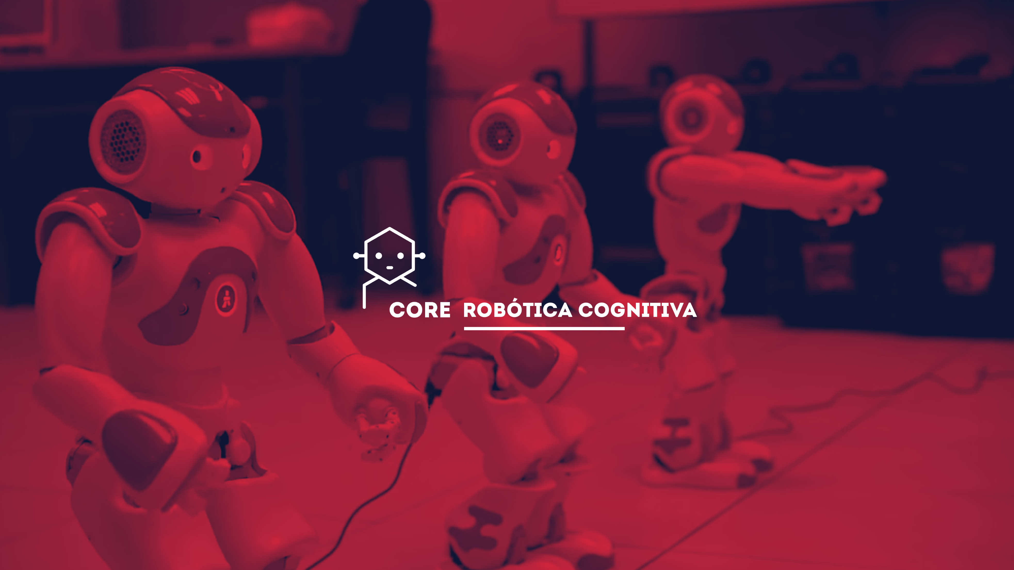
Teleoperación de un Robot Humanoide Nao
Lennon Núñez Meoño
Notes:
Buenas noches, a continuación les hablaré sobre generalidades del proceso actual para el proyecto Teleoperación de un Robot Humanoide Nao por medio de un Sistema de Captura de Movimiento, o MoCap de Motion Capture

Slide 2
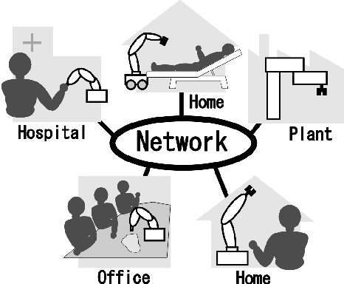
Teleoperación
Operación de un sistema (robot) a distancia
Operación Remota
Comodidad
Protección
Reducir Distancias
Notes:
¿A qué nos estamos refiriendo con teleoperar un robot Nao? La Teleoperación es definida como operar a distancia, o bien, una operación remota, yo no necesito estar de manera física en un lugar específico, o justo al lado del sistema que quiero operar. Y, ¿para qué buscamos ser capaces de teleoperar sistemas? Por ventajas como lo son Comodidad de acción, sentado en un sillón cómodo puedo controlar mi sistema sin tener que viajar; Protección, podemos enviar y controlar un robot a una zona de peligro con gases tóxicos liberados; y el tema de Reducir Distancias, interactuar con las personas que están muy lejos, en vez de solo oír mi voz o ver mi cara por una videollamada, puedo generar una TelePresencia, mover objetos al lado de las personas con quienes me comunico al otro lado del mundo.
¿Qué métodos tenemos en CORE para llevar a cabo esto?

Slide 3

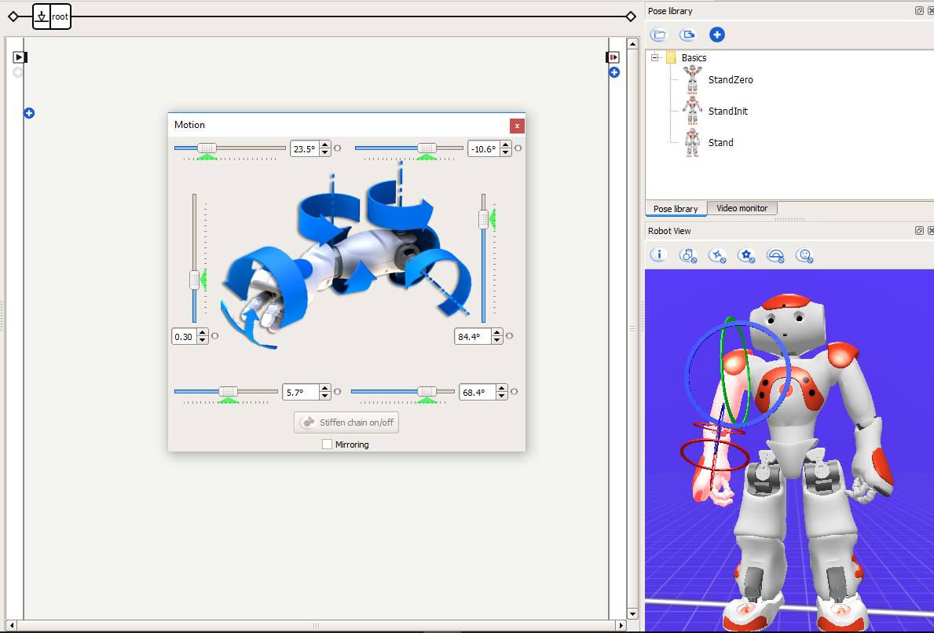
Teleoperación
Notes:
Podemos utilizar la plataforma Choregraphe, la cual nos permite acciones interesantes como operar actuadores específicos o llevar al Nao a una pose, esto por medio de la Red. También podemos realizar coreografías, por medio de la opción Timeline, y hacer que el Nao baile para entretener al público, estando el director detrás de un computador controlando la ejecución.

Slide 4
Nao-Remote
Teleoperación
Notes:
Tambien tenemos el proyecto Nao-Remote, que consiste en operar al Nao por medio de un control remoto, las instrucciones se reciben desde el control remoto y nuevamente por medio de Red se transfieren las acciones a ejecutar al Nao. Con ello puedo desplazar al robot con el uso de un joystick con la misma facilidad con la que se mueve un personaje en un videojuego.
Sin embargo, para muchas de las posiciones a ejecutar por Nao se requiere pasar por el proceso de generar una coreografía por medio de Choregraphe, activando el modo animación para manualmente colocar al Nao en la pose deseada, guardar la secuencia de posiciones y con ello tener la lista de ejecución para llevar al Nao a una posición específica. Esto ocupa inversión en tiempo cada vez que se quiere realizar una animación con posiciones nuevas de las cuales no tenemos datos previos.

Slide 5
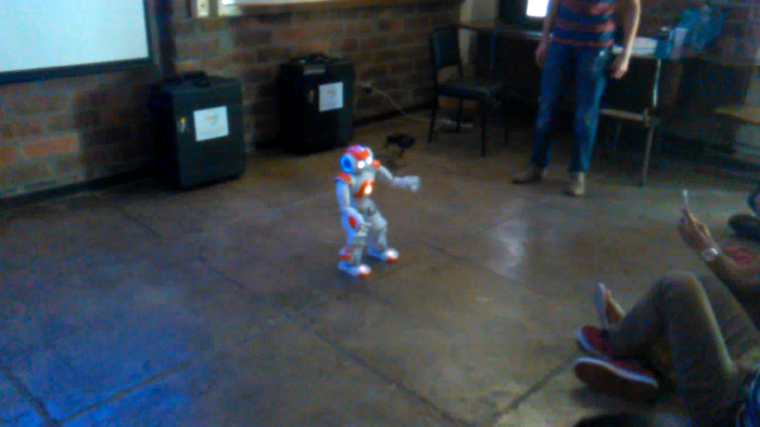
Teleoperación
Notes:
Esta es una pequeña coreografía realizada en Choregraphe, con una duración de aproximadamente 1 min de largo, para la cual se invirtió un par de horas pensando en las poses, la secuencia, y luego acomodando el robot en cada posición tratando de que no perdiera el equilibrio en los cambios de cuadro, como casi sucede. Y eso que se trata solo de un robot, si hubiesen más en la coreografía hay que considerar aspectos como la interacción entre ellos, que no choquen, por ejemplo.
Pero, al final de cuentas, lo que se quiere lograr en esta área es que el Nao asemejara como bailaría alguna persona, después todo, es un robot humanoide. ¿Cómo podemos agilizar estos procesos de imitación y hacerlo más intuitivo? Ahí es a donde se dirige este proyecto.

Slide 6
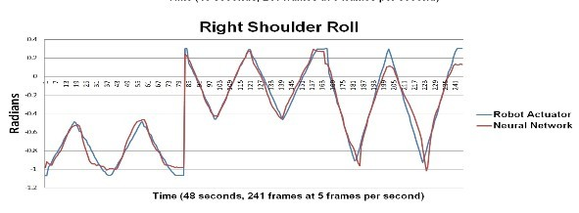
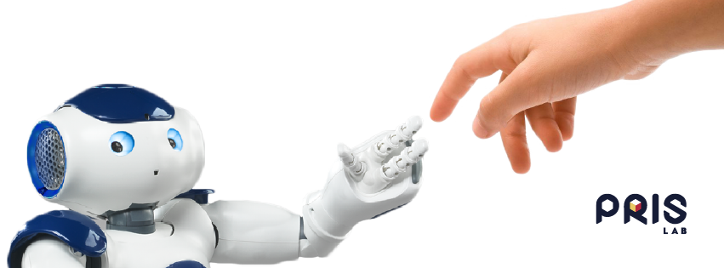
Teleoperación por MoCap
Obtención de Datos
Humano - MoCap
Ajuste de Datos
Humano -> Nao
Archivo Secuencia
Stream Datos
Organización de Datos
Actuador, Vector Posición, Vector de Tiempos
Ejecución del Movimiento
Instrucciones
C. Stanton et all. 2012. Teleoperation of humanoid robot using full-body motion capture, example movemnts, and machine learning. MARCS Institute, University of Western Sydney.
Notes:
Ya sabemos que podemos enviar secuencias de movimientos para que el Nao las ejecute e imite nuestras posiciones, pero para lograrlo hemos estado utilizando métodos lentos para obtener esas posiciones para cada uno de los actuadores de interés y además asegurarse que se los movimientos se vean naturales al ojo humano.
En general, este es el proceso planteado para lograr la teleoperación por medio de un sistema de captura de movimiento. De tiene un Sistema de Captura, de donde se obtiene la información que se ocupa para la teleoperación del robot, estos datos son acoplados y organizados para que puedan ser utilizados por las instrucciones del Nao generando los movimientos deseados, además de que la información obtenida con la escala de un cuerpo humano no es igual que para el Nao, de modo que hay que ajustarlos al cuerpo del robot; y luego esta información es pasada al Nao como instrucciones para que las pueda ejecutar y generar el movimiento deseado

Slide 7
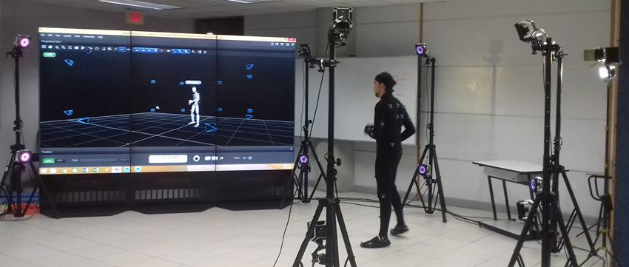
Teleoperación por MoCap Obtención de Datos
Notes:
Para la obtención de datos el PRIS-Lab tiene un equipo de Captura de Movimiento, un MoCap de Optitrak, con el cual podemos obtener la información del movimiento en el espacio del cuerpo humano, inclusive generar modelos 3D de la estructura humana.

Slide 8
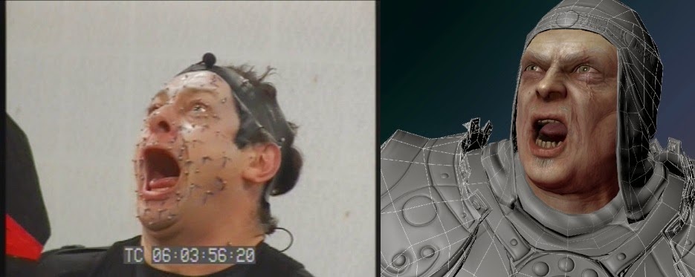
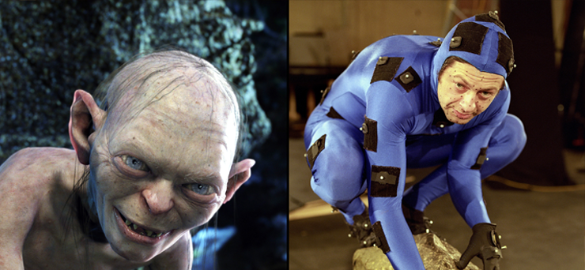
Teleoperación por MoCap Obtención de Datos
Notes:
Este sistema es reconocido por su aporte a la producción visual de muchas películas y videojuegos, lo que logran es crear un objeto 3D que al fin de cuentas imita los movimientos, y gestos, de las personas que utilizan los trajes, esto por medio de una serie de marcadores especiales que utiliza el sistema, el rastreo de las posiciones espaciales se hace sobre estos marcadores. Es similar a lo que hemos estado queriendo lograr con el Nao, que en primera instancia imite nuestros movimientos, y qué mejor fuente de información para ello que nosotros mismos.

Slide 9
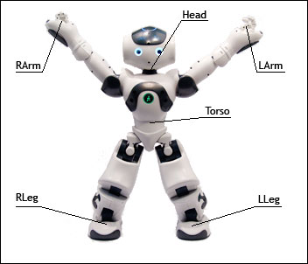
Teleoperación por MoCap Obtención de Datos
Notes:
Tenemos entonces un modelo de operación del robot humanoide Nao, esto para hacer una relación directa entre los marcadores y las articulaciones del cuerpo humano. Este es el modelo más sencillo que consta de 6 puntos principales de acción, los cuales pueden ser controlados de manera explícita por un set de instrucciones de control del movimiento del Nao

Slide 10
Teleoperación por MoCap Obtención de Datos
Notes:
Donde el resto de actuadores se mueven en cadena para lograr la posición deseada para los actuadores principales. Lo cual es bastante ventajoso ya que reduce la cantidad de marcadores necesarios para capturar el movimiento.

Slide 11
Teleoperación por MoCap Obtención de Datos
Fase I:
Archivo con Grabación -> Coreografía Definida
BVH – Modelo de Cuerpo Rígido
CSV – Marcadores flotantes
Fase II:
Stream de Datos -> Telepresencia
Notes:
Para obtener los datos disponemos de medios, con los cuales se definen dos fases para este proyecto. Primero, podemos obtener los datos de las posiciones a partir de una secuencia o grabación lista, es decir, una persona se pone el traje y hace su coreografía, esta es grabada y se genera un archivo con toda la información de la grabación realizada, en varios formatos, el primero es BVH, un formato muy estructurado que permite hacer una relación en cadena de cada marcador con una jerarquía del esqueleto del modelo 3D, lo cual es genial para la asignación marcador-actuador, sin embargo requiere de una jerarquía preestablecida por un modelo de Cuerpo Rígido, un esqueleto con la estructura física del objeto. Esto implica la creación de un modelo 3D del Nao con el cual acoplar al usuario con los marcadores necesarios. Otro formato disponible es un CSV, que es una serie de datos que pueden interpretarse fácilmente como una tabla de datos, con la asignación de cuadro de animación con la asignación del set de coordenadas para cada marcador, la desventaja con respecto al BVH es que es menos organizado ya no que incluye una jerarquía de relación entre los marcadores, sin embargo es más fácil de obtener ya que no requiere de un modelo 3D previamente definido sino que da el set de coordenadas para cada marcador individual e independiente.
Con estos formatos se puede trabajar coreografías como la del video de una manera más fácil y rápida, además de que es una herramienta útil para el siguiente paso del proceso que es ajustar los datos.
Sin embargo, queda por fuera el querer actuar en tiempo real, esta fase es un poco más complicada ya que requiere de establecer una conexión con el MoCap para obtener cuadro a cuadro los datos que están siendo grabados en tiempo real, y ejecutar los siguientes pasos del proceso con el menor retardo posible desde este punto hasta la ejecución del movimiento.

Slide 12
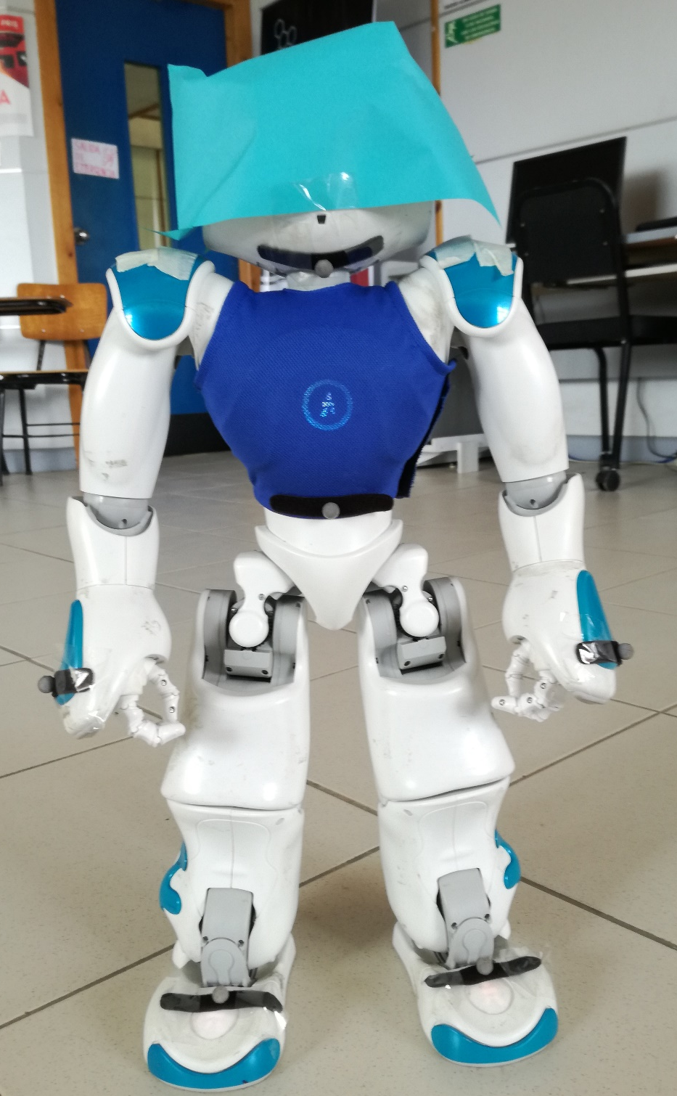
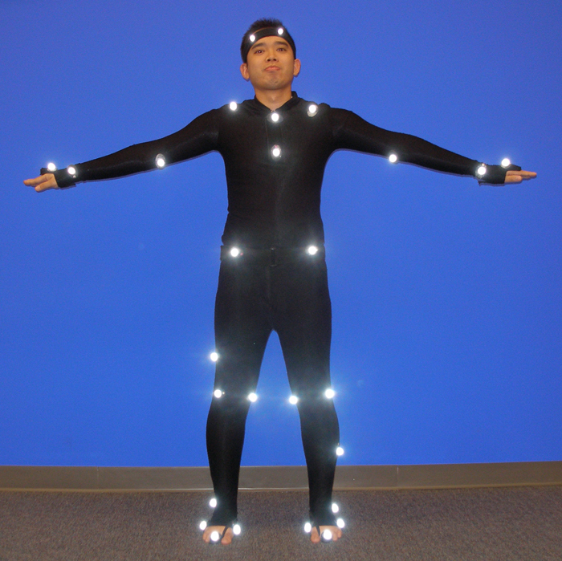

Teleoperación por MoCap Ajuste de Datos
Notes:
El siguiente paso es el Ajuste de los datos, ya con estos a disposición se debe realizar un ajuste para cada uno de los actuadores, esto por las pequeñas diferencias anatómicas y de escala que existen entre un cuerpo humano y el cuerpo humanoide del robot Nao.

Slide 13
Teleoperación por MoCap Ajuste de Datos

Slide 14
Teleoperación por MoCap Organización de Datos
Marcador
Cuadro de la Secuencia
Tiempo de ejecución del cuadro
Coordenadas
Actuador
Vector de Tiempos
Vector de Coordenadas
Parámetros
Notes:
Luego de tener los datos es necesario organizarlos, ya que se obtienen en un formato desde el MoCap, y las instrucciones del Nao lo reciben en otra, el modelo general en que se obtienen los datos desde el MoCaop incluye una asignación por Cuadro de la animación, donde se incluye para cada uno el tiempo transcurrido desde el inicio de la grabación hasta el cuadro específico, número de cuadro y una asignación del conjunto de coordenadas espaciales para cada uno de los marcadores involucrados, con una etiqueta asignada por el encargado de la grabación. Esta información debe organizarse para que el Nao la entienda como una asignación de Vectores de Coordenadas, es decir el desplazamiento de un cuadro al siguiente, definido por un vector de tiempos de ejecución, identificado y relacionado con cada uno de los actuadores, que teniendo bien identificadas las etiquetas de los marcadores es más fácil asignar el conjunto de coordenadas a su actuador correspondiente.

Slide 15
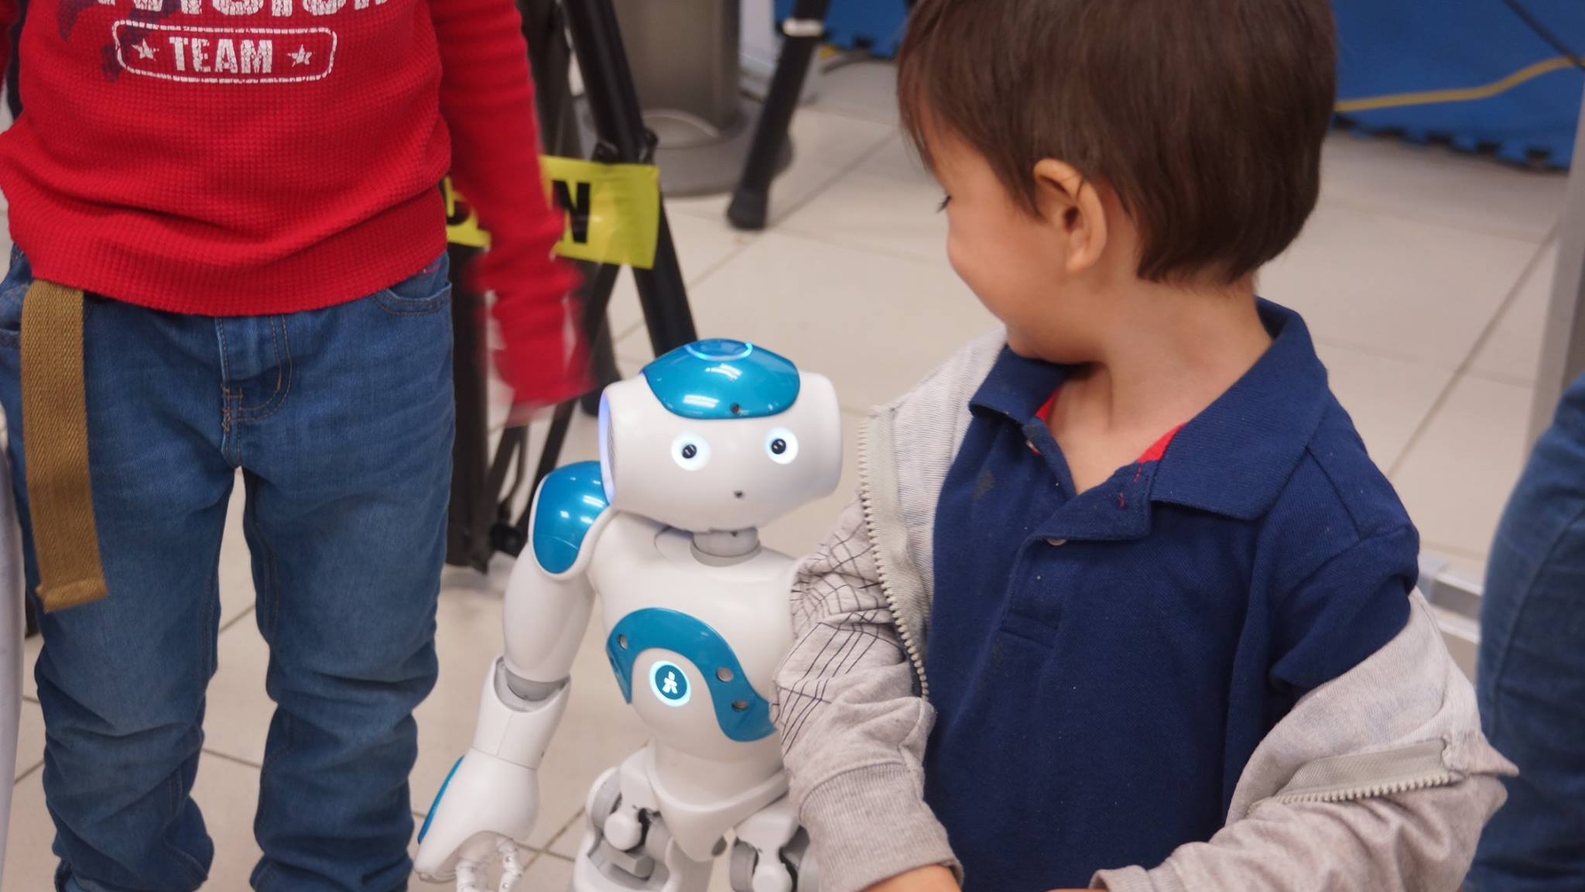
Teleoperación por MoCap Ejecución del Movimiento
Notes:
Con todos estos pasos anteriores listos, sigue pasarle la información al Nao por medio de las instrucciones específicas para su movimiento por coordenadas espaciales, y cuadro por cuadro. Así logramos que el Nao imite el movimiento humano partiendo, pues, de movimientos humanos.

Slide 16


